Slide 1

上海海事大学2015级硕士论文答辩
基于遗传算法的武汉新港空港综合保税区功能区布局规划方法研究
Working-areas Layout Method Study in Wuhan Newport Comprehensive Bonded Zone Based on Genetic Algorithm
汇报人：陈伟杰 硕士生
导 师：李钢 副教授
日 期：2017-06-07

Slide 2
目录
1
1
绪论
绪论
2
2
相关方法论述
相关方法论述
3
3
武汉新港空港综合保税区发展现状研究
4
4
物流园区功能区布局优化模型
5
武汉新港空港阳逻港区功能区布局
6
结论与展望

Slide 3
目录
1
1
绪论
绪论
2
2
相关方法论述
相关方法论述
3
3
武汉新港空港综合保税区发展现状研究
4
4
物流园区功能区布局优化模型
5
武汉新港空港阳逻港区功能区布局
6
结论与展望

Slide 4
研究背景
国务院于 2016 年 3 月 11 日颁发了《国务院关于同意设立武汉新港空港综合保
税区的批复》（国函[2016]51 号），湖北省将开展第二个综合保税区——武汉新港
空港综合保税区的建设。
武汉新港空港综合保税区的建设将推进武汉长江中游航运中心快速发展，同时
紧紧围绕国家“一带一路”战略，长江经济地等开放型发展战略，打造“四通八达”的
空、江、海、铁、公等多式联运外向型物流大通道，推动武汉及周边城市的经济发
展。

Slide 5
研究意义
问题：
综合保税区功能区设置的合理与否直接影响着综合保税区功能的实现。如果综保区功能园区布置不合理，可能会增加物流负担，交通堵塞，物流成本提高，不利于物流作业的管理与协调。
目的：
通过科学的方法进行武汉新港空港物流园区功能区布局研究，为武汉新港空港综合保税区
的建设提供指导性意见。

Slide 6
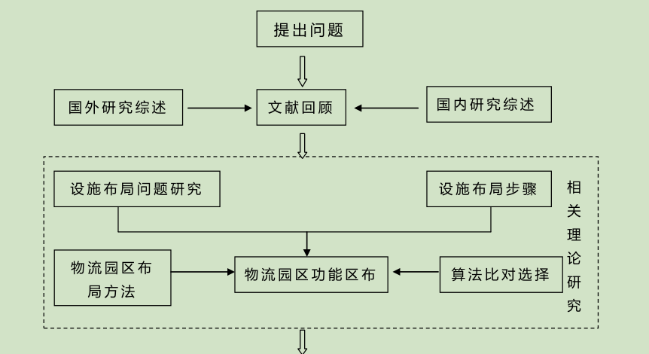
技术路线

Slide 7
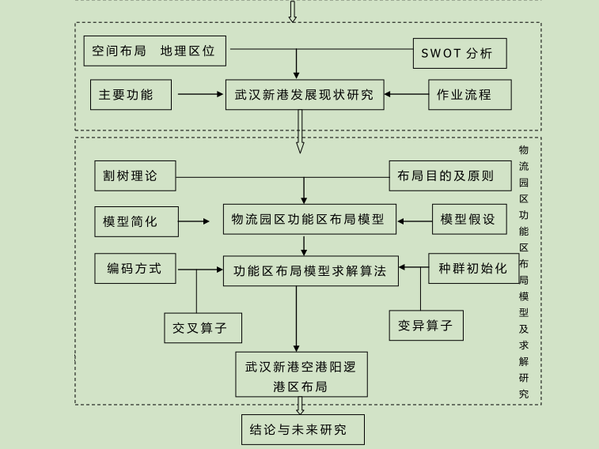
技术路线

Slide 8
目录
1
1
绪论
绪论
2
2
相关方法论述
相关方法论述
3
3
武汉新港空港综合保税区发展现状研究
4
4
物流园区功能区布局优化模型
5
武汉新港空港阳逻港区功能区布局
6
结论与展望

Slide 9
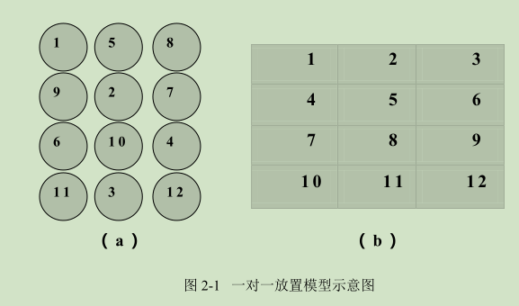
2.1 设施布局问题的研究
等面积设施布局问题模型
如果不考虑设施布局中形状和面积的问题，就可以把需要布局的设施看作是一系列分散的点。选定 n 个候选点，将 n 个设置布局到 n 个候选点上，见图 2-1a 或者将各个设施看作相等面积的小块进行排放如图 2-1b。从而将各个设施布局到指定的位置。
算的是总成本最小：
c(i，j，k，l)表示个体i处于k位置、个体j处于l位置时，从位置l到位置k的运输费用。
x(i，j)为0或1变量，当x位于位置k时，x（i，k）的值为1，否则为0。

Slide 10
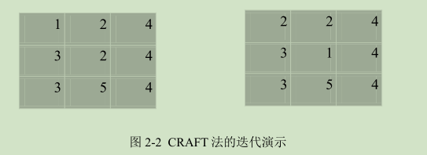
2.1 设施布局问题的研究
不等面积设施布局问题模型
（1） 模块化布局模型
模块化布局模型将设施待布局区域栅格化，每个小栅格的面积相等，多个小栅格组成一个设施如图 2-2。
首次调整可以交换的区块可以是 1~2，1~3，1~5，2~3，2~4，2~5，3~5，4~5。其中有一个原则是，交换后不能打碎布局区块，属于同一区块的栅格要连在一起。这种改进方法简单，在规模较小时实操性强，可以人为的用手工去求解。当规模增大时，也可以利用计算机去求解。但可能造成的结果是，最后布局出来的区块并不是矩形，形状不是规则的。

Slide 11
2.1 设施布局问题的研究
不等面积设施布局问题模型
（1） 连续平面布局模型
连续布局模型的目标是以两地方之间的运输费用最小实施布局。约束条件：一是布局区域面积不大于总的规划区域；二是布局区域之间互相不重叠。由此建立初始模型如下：
其中：
c_ij-单位物流量单位距离的运输费用；
f_ij-设施i和设施j之间的物流量；
d_ij-设施i和设施j之间的距离；
d_ij-是两个功能区之间的距离，
x_i-设施i中心的横坐标；
y_i-设施i中心的纵坐标；

Slide 12
2.2 物流园区功能区布局步骤
(1) 市场分析
要进行物流园区功能区布局，首先要对物流园区功能区基本发展情况有所了解。主要从以下几个方面：物流园区周边经济状况、基础设施建设情况、同类服务竞争情况、市场需求情况、产业类别及分布情况等等。
(2) 战略选择
基于物流园区市场分析制定吻合市场规律的发展战略。主要确定物流园区功能区发展总体目标、发展战略、发展思路以及发展方法等等。
（1）市场分析
（2）战略选择
（3）功能定位
（4）布局设计
（5）商业计划
(3) 功能定位
物流园区的功能定位要依据本地区的市场分析和战略定位的结果。运输、配送、仓储、装卸、加工等基本功能是传统的物流园区都具备的功能。根据不同地区的需求差别，物流园区还需要具备其它特别的功能。
(4) 布局设计
根据物流园区的作业流程，需要在保证业务高效运转的情况下，尽可能地降低运输费用，提高高质量的服务，从而提升服务竞争力。这也是本文研究的重点。
(5) 商业规划
物流园区建成之后，商业规划可以让更加专业的团队提供更高质量更多元化的服务，以提高物流园区的服务竞争力，从而获取利润。获取商业利润的形式通常有园区销售、市场推广、投资收益、促销活动。

Slide 13
2.3 物流园区功能区布局方法研究
1.SWOT分析法
本文在SWOT分析法的基础上，对武汉新港空港的基本建设情况作深入分析，构造SWOT分析矩阵。根据武汉新港空港优劣势以及发展所面临的机遇和挑战，确定武汉港区发展战略和功能定位，对于园区的建设和发展具有指导性意义。
2.SLP方法
（1）确定功能区划分及规模大小。根据市场分析，确定功能区块，并根据系统的方法确定各个功能区块的面积，为之后的物流园区的规划奠定良好的基础。
（2）分析综合关系，对关联度进行量化。首先需要对物流园区功能区之间的物流关系和非物流关系进行剖析。然后用科学方法来设置物流关系和非物流关系的权重，最后确定物流关系之间的综合关系。
（3）确定功能区布局图。根据功能区之间的综合关系以及设定的功能区区块大小，结合地貌特征即可在规划区域内布局。
本文在对物流园区功能区布局时，参考SLP方法来研究功能区之间的综合关系。把功能区布局问题简单化，并将定性问题转化到定量问题上。

Slide 14
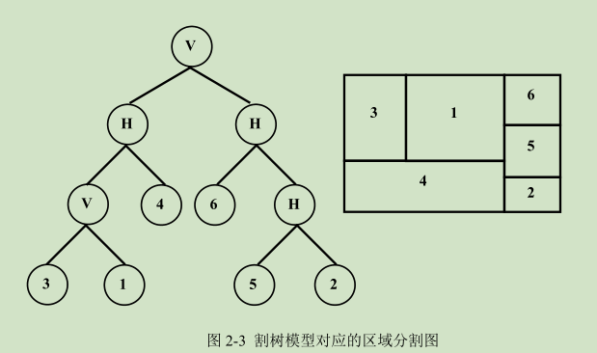
2.3 物流园区功能区布局方法研究
3.割树理论
割树法：就是将一个矩形水平切或者垂直切，一刀切到底从而得到一个（n+1）个矩阵，其中n是切的刀数。其中割树更为精准的确定切割的方式（横竖）、切割顺序以及切割的位置。
我们利用H表示水平切割，利用V表示竖直切割。然后就可以根据不同的切割方式构建出与之对应的割树。根节点代表的是切割方式（横竖），叶子节点代表的是切割后的功能区块。
如图2-3所示，先竖直切一刀，并没有分出叶子节点，然后分别在新得到的两个区域里面横着切一刀，得到两个叶子节点，在对应的位置标出4和6。然后再在剩下的部分切割，最后又得到4个叶子节点，在对应的位置标出序号。就得到相应的平面切割图。总体的框架与切割方式是一 一对应的，一个切割树只能得到一种切割平面图。

Slide 15
2.4 模型求解方法研究
遗传算法
禁忌搜索法
模拟退火法
爬山法
经过以上多种优化算法的比较。使用遗传算法解决设施布局问题模型比较有优势。借鉴国内外先进的研究成果，遗传算法在物流园区功能区布局问题上的应用比较广泛，理论研究的也比较深入。所以本文利用遗传算法对物流园区布局问题进行研究。

Slide 16
目录
1
1
绪论
绪论
2
2
相关方法论述
相关方法论述
3
3
武汉新港空港综合保税区发展现状研究
4
4
物流园区功能区布局优化模型
5
武汉新港空港阳逻港区功能区布局
6
结论与展望

Slide 17
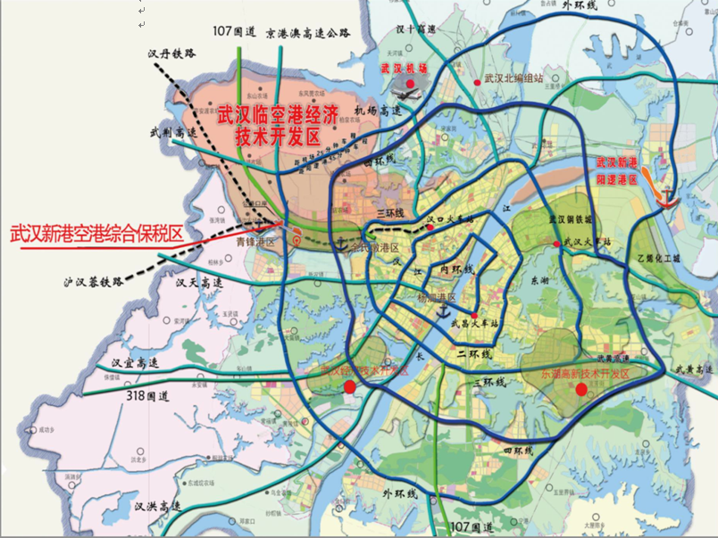
3.1 武汉新港空港综合保税区地理概况
规划用地 4.1 平方公里建设武汉新港空港综合保税区，规划模式是“一区两园”形式，其中一区是指“武汉新港空港综合保税区”，两园是指“阳逻港园区”和“东西湖园区”，阳逻港园区和东西湖园区在地理位置上是相互隔离的。4.1 平方公里中有 1 平方公里用于规划建设阳逻港园区。阳逻港园区北边接壤江北快速路，西边接壤亚东水泥厂，南边接壤阳逻港区二期，东边接壤平江路。余下 3.05 平方公里的土地面积用于规划东西湖园区。

Slide 18
3.2 武汉新港空港综合保税区的 SWOT分析
优势（Strength）
*区位优势明显，具有肉类与生鲜口岸领先优势
*周边经济基础雄厚，临港产业助力综保区发展
*保税区政策环境优越
*硬件设施建设进展顺利，高度重视区内信息一体化建设
劣势（Weakness ）
*“一区两园”地理分离，产业集聚与区港联动效应不足
*园区功能业务单一，两园功能定位缺乏错位
*多式联运体系发展滞后，园区与港口、铁路枢纽之间的衔接仍有待优化

Slide 19
3.2 武汉新港空港综合保税区的 SWOT分析
机遇（Opportunities）
* “ 一 带 一 路 ” 战略 拓 宽 业 务 互 联互通
*长江经济带战略提供政策优势和产业契机
*武汉国家中心城市建设提升软硬实力
*承接东部地区产业转型升级
挑战（Threats）
*长江中上游城市之间竞争激烈
*与周边相同服务机构竞争激烈

Slide 20
3.2 武汉新港空港综合保税区的 SWOT分析
战略定位：
SO战略（发展型战略） | WO战略（扭转型战略）
抓住 “一带一路”、长江经济带、武汉国家中心城市、长江中游航运中心建设、自贸区获批、多式联运发展等战略契机，更好的提升武汉新港空港综合保税区的竞争优势，加快打造内陆综合保税区开放高度。 | 抓住 “一带一路”、长江经济带、武汉国家中心城市、长江中游航运中心建设、自贸区获批、多式联运发展等战略契机，弥补武汉新港空港综合保税区在管理架构、政策创新、复合型人才、多式联运体系构建等方面的欠缺，扭转综合保税区发展的劣势。
ST战略（防御型战略） | WT战略（紧缩型战略）
迎接与长江中上游城市、内陆海关特殊监管区、其他综保区、东湖自贸区之间的竞争与挑战，增强武汉综合保税区的竞争优势，加快打造综保区开放高度。 | 迎接与长江中上游城市、其他综保区、东湖自贸区之间的竞争与挑战，弥补武汉新港空港综合保税区在机制体制、管理架构、政策创新、复合型人才、多式联运体系构建等方面的欠缺，扭转综合保税区发展的劣势。

Slide 21
3.3 武汉新港空港综合保税区主要功能
阳逻港园区主要功能有：
（1） 保税物流，保税服务等保税业务；
（2） 国际采购、销售和配送等国际贸易业务；
（3） 航运金融、航运贸易、船舶租赁、综合展示等新型服务业；
（4） 提供特殊监管区域实现海关检查等功能；
东西湖园区主要功能有：
（1） 保税物流，保税加工；
（2） 航空零部件产品生产、电子产品生产、飞机维修等功能；
（3） 保税展示、分拨配送、跨国贸易等新型业态；
（4） 临空产业基地、国际物流集散中心。
阳逻港园区产业定位：
（1）保税贸易与保税物流。
（2）农产品冷链保税物流。
（3）供应链金融业务。
（4）商品批发零售产业。
（5）航运服务产业。
东西湖园区的产业定位：
（1）供应链管理服务业。
（2）电子商务产业（含跨境）。
（3）发展新兴商贸业态。
（4）发展创新创意产业。

Slide 22
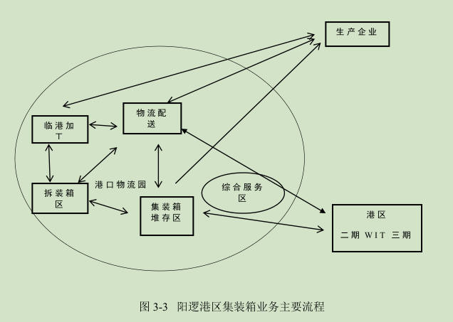
3.4 武汉新港空港阳逻港功能区划分及作业流程
区域 | 面积(亩）
保税仓库区 | 880.5
出口加工区 | 196
海关检查区 | 48
综合展示区 | 205.5
现场服务区 | 27
停车场区 | 50.25
综合办公区 | 58.05
集装箱堆场 | 105
散杂货堆场 | 49.5

Slide 23
3.4 武汉新港空港阳逻港功能区划分及作业流程
以集装箱为例，如图 3-3，集装箱出口的物流作业流程大致有以下几种方式：
（1）生产企业生产的货物直接运往物流配送区，然后运往阳逻港港区，通过
水路运往目的地。
（2）生产企业生产的货物，有部分是需要经过加工再出口的。则先运往出口
加工区进行加工，然后通过物流配送运往阳逻港港区进行出口。
（3）生产企业生产的货物，有一部分是不急着运输的，经过物流配送或者临
港加工运往集装箱堆存区进行存储，等到需要配送时再运往阳逻港港区。

Slide 24
目录
1
1
绪论
绪论
2
2
相关方法论述
相关方法论述
3
3
武汉新港空港综合保税区发展现状研究
4
4
物流园区功能区布局优化模型
5
武汉新港空港阳逻港区功能区布局
6
结论与展望

Slide 25
4.1 物流园区布局方向及布局原则
物流园区布局目的 在计划的区域里合理的进行功能区布局是武汉新港空港非常重要的一个环节。如何合理的去布局就是本文所要研究的主要问题。合理布局的目的是为以最小成本，使得物流园区正常高效的运转，
以下便是布局设计的几个主要目的： （1）有效的利用规划区域内的土地； （2）使得物料运输费用最小化； （3）作业流程简单高效； （4）为工作人员提供方便，安全和舒适的工作环境。

Slide 26
4.1 物流园区布局方向及布局原则
物流园区功能区布局的一般原则： （1）近距离原则：一般情况下，物流园区追求的是高效和快捷，要想提升自己在同类竞争中的竞争力，就要尽可能缩短一个流程的距离，使货物尽快的走完一个流程，满足客户的需求。因此就需要使物品在物流园区的流通距离最短。 （2）布局优化原则：如果两个关系特别紧密的功能区，它们之间的货物运输十分的频繁，那么就需要拉近这两个功能区的距离。把两个没有什么关系的，物流量少的功能区可以根据需要放的相对远一点。这样就可以减轻交通负担、运输费用以及作业成本，整体优化物流园区布局。 （3）系统优化原则：根据上述布局目的，我们最终布局的根本是为了提高综合水平，使目标多元化。在保证作业正常高效运行的情况下，降低作业成本，缩减作业时间，给顾客高水平的服务，同时给园区职工一个惬意、舒适、方便的工作环境。从多方面对物流园区实施布局，使物流园区布局整体最优。 （4）柔性化原则：物流园区功能区布局，不但要考虑横向的最优，还要考虑纵向的最优，在中长期使用期限内，应该有一个可以整改，扩张的准备。物流园区功能区在规划时首先要具有冗余性，在规定期限内，随着货物运输量的增加，物流园区有能力去良好的运作。当超出物流园区的运转承受力时，物流园区应具有扩建的能力。 （5）满足生产和管理要求的原则：在运输的货物中有部分是半成品，需要经过物流园区加工区进行加工生产。并且对于进出口的货物，需要经过海关和检疫等相关管理部门的协作，防止违法物品通关。所以物流园区的布局应该方便整个生产过程，便于生产与监督，利于各个环节的协作。

Slide 27
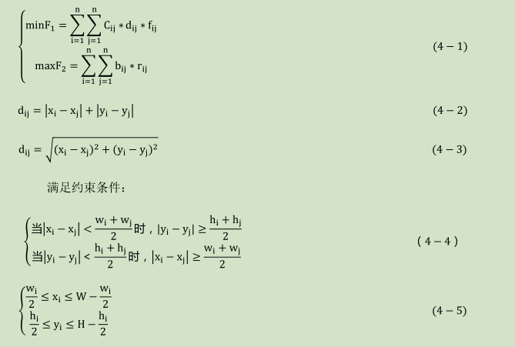
4.2 建立模型
模型假设如下：
（1） 假设物流园区总的规划区域被抽象成矩形 （2） 假设各个物流园区功能区被抽象成矩形 （3） 假设功能区不能够穿越，货物必须沿道路运输 （4） 假设道路被分摊给各个功能区，功能区划分完全占据整个区域 已知数据如下： （1） 物流园区总面积 （2） 各个功能区的面积 （3） 各个功能区长宽比的上下限 （4） 功能区域数量
以运输费用最小、邻接关系度最大设为目标函数

Slide 28
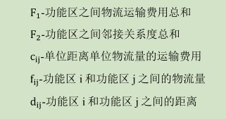
4.2 建立模型
布局块间距d_{ij} | 布局块临近度b_{ij}
[0, d _{max} /6] | 1
[d _{max} /6, d _{max} /3] | 0.8
[d _{max} /3, d _{max} /2] | 0.6
[d _{max} /2, 2d_{max} /3] | 0.4
[2d_{max} /3, 5d_{max} /6] | 0.2
[5d_{max} /6, d _{max}] | 0
bij是功能区 i 和功能区 j 之间的邻近度，两个功能区之间，邻近度是跟路程成反比的，相距越小则邻近度越大。就是距离越小，邻近度就越大。
rij物流园区功能区之间的综合关系，两个布局区域之间的物流关系和非物流关系决定了综合关系。

Slide 29
4.2 建立模型
得到物流园区之间的综合关系后，根据目标函数（4-1）可知，模型最终目标是求运输费用最低和邻近关联度最大。其中邻接关联度表示的是功能区之间综合关系度大的靠的更近，但是综合关系里面包括了物流关系与非物流关系，与第一个目标函数有重复的部分
带惩罚项的目标函数：

Slide 30
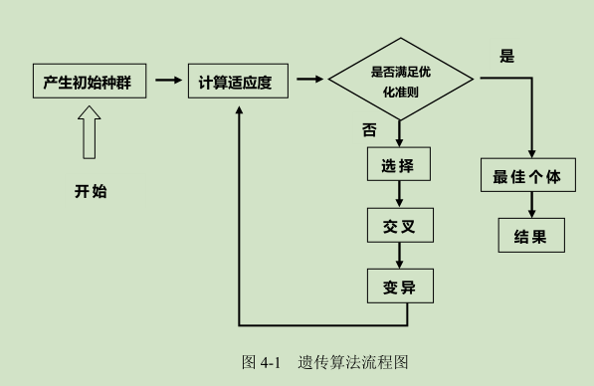
4.3 遗传算法求解优化模型

Slide 31
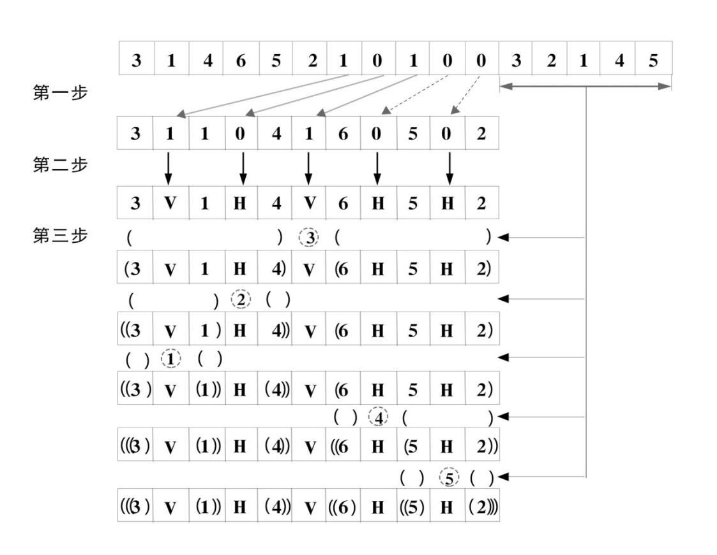
4.3 遗传算法求解优化模型
染色体的编码为314652 10100 32145，第一部分表示有6个功能区需要布局，先对功能区进行编号，从1-6分别编号。第二部分表示6个功能区需要切5刀，才能切完因此用二进制0和1分别代表横切和竖切。将第二段编码中的切割方式插入功能区编号之间。最后，第三部分32145表示括号对的位置，3就表示在第三个切割方式的两边加上括号对。所以上面的染色体编码可以先写成这样：31104160502，即先将切割方式插入功能区编号之间。然后添加括号对：3表示在第三个切割方式的两边加上括号对，即 （31104）1（60502）。依次分下去就为：（（311）04）1（60（502））。如图4-2：

Slide 32
目录
1
1
绪论
绪论
2
2
相关方法论述
相关方法论述
3
3
武汉新港空港综合保税区发展现状研究
4
4
物流园区功能区布局优化模型
5
武汉新港空港阳逻港区功能区布局
6
结论与展望

Slide 33
5.1 阳逻港区功能区之间综合关系分析
物流关系图根据阳逻港主要业务以及作业流程进行专家打分
非物流关系图根据阳逻港非物流关系评判指标进行专家打分

Slide 34
5.1 阳逻港区功能区之间综合关系分析

Slide 35
5.2 阳逻港区功能区布局模型建立

Slide 36
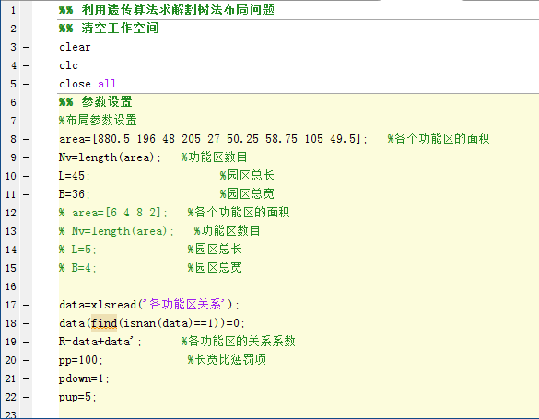
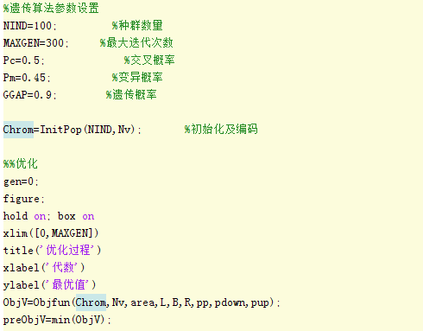
5.3 阳逻港区功能区模型求解

Slide 37
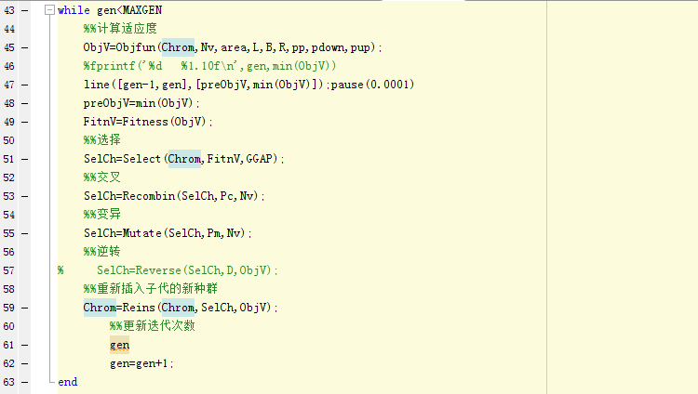
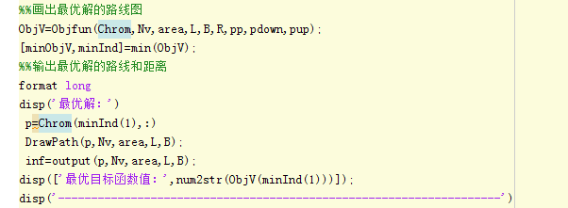
5.3 阳逻港区功能区模型求解

Slide 38
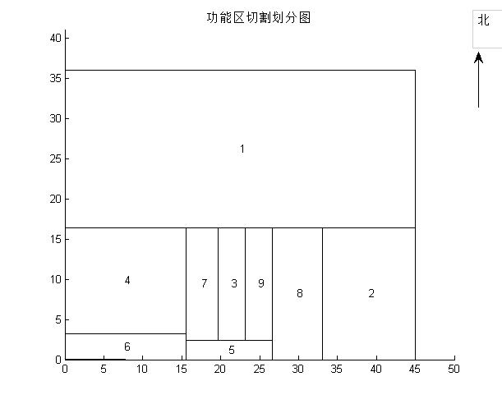
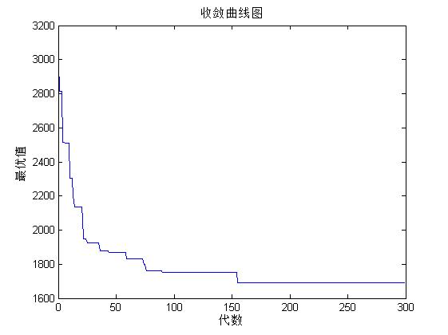
5.4 布局方案比较与选择

Slide 39
5.4 布局方案比较与选择

Slide 40
5.4 布局方案比较与选择

Slide 41
5.4 布局方案比较与选择

Slide 42
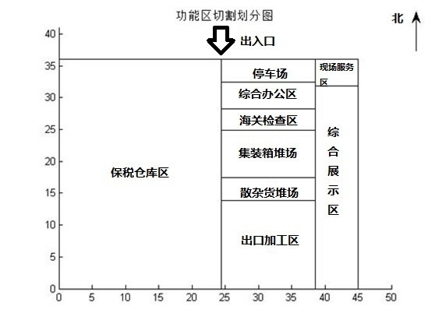
5.4 布局方案比较与选择

Slide 43
目录
1
1
绪论
绪论
2
2
相关方法论述
相关方法论述
3
3
武汉新港空港综合保税区发展现状研究
4
4
物流园区功能区布局优化模型
5
武汉新港空港阳逻港区功能区布局
6
结论与展望

Slide 44
6.1 结论

Slide 45
6.2 展望

Slide 46
致 谢
感谢我的导师李钢老师，在本论文的选题、框架和最后论文的撰写给予了我莫大的帮助和指导，也在日常生活和为人处事上给予我诸多教诲！
感谢同门对我的帮助与宽容；感谢实验室的师弟师妹们在论文撰写中所给予的帮助和支持！
感谢我的父母和家人，感谢他们长期以来在我求学过程中所给予的精神上和物质上的关心、支持和帮助，让我得以顺利完成学业！

Slide 47
THANK YOU!
上海海事大学2015级硕士论文答辩
汇报人：陈伟杰

